Slide 1
智慧手機程式設計-W11
講師：楊熲煜 Malo

Slide 2
W11的主題
體感控球應用

Slide 3
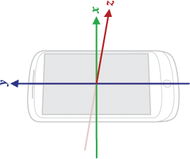
OrientationSensor元件
OrientationSensor元件
Angle: 手機上放球 傾斜時滾動的方向 右=0, 上=90 左=180, 下=-90
pitch : X角度
roll : Y角度
azimuth : Z角度,0~360, 0代表正對北方
Magnitude: 傾斜度0~1
OrientationChanged: 事件，方位改變時觸發

Slide 4
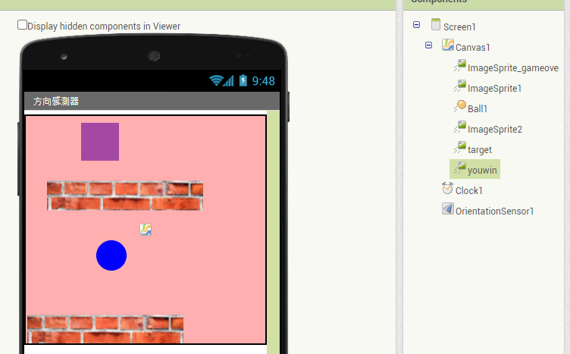
Demo: 體感控制平衡球
讓球碰邊界就出局

Slide 5
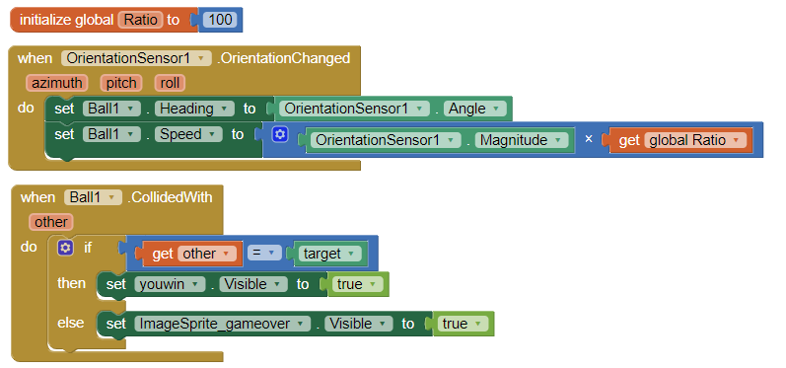
Demo: 體感控制平衡球

Slide 6
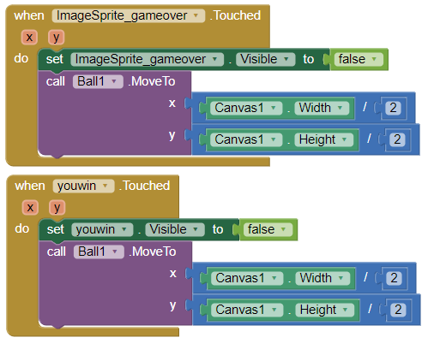
Demo: 體感控制平衡球

Slide 7
Demo
可以參考HTC的這個遊戲範例

